Slide 1
Ameliyathane Hizmetleri Teknikerliği
YUKARIGÖKLÜ ANADOLU LİSESİ
REHBERLİK SERVİSİ

Slide 2
Ameliyat öncesi, ameliyat sırası ve sonrasında hem ameliyathanenin teknik donanımı ile ilgilenmek hem de ameliyat ekibinde yer almak size ilgi çekici geliyorsa bu mesleğin ayrıntılarını okumanızı öneririz.

Slide 3
PROGRAM HAKKINDA BİLGİLER
2 yıllık önlisans programıdır.
Ameliyathane Hizmetleri Teknikeri; ameliyathanede bulunan tüm alet ve cihazları kullanabilen, ameliyathaneyi ameliyata hazırlayan ve ameliyata giren ekipte yer alan yardımcı sağlık personelidir.

Slide 4
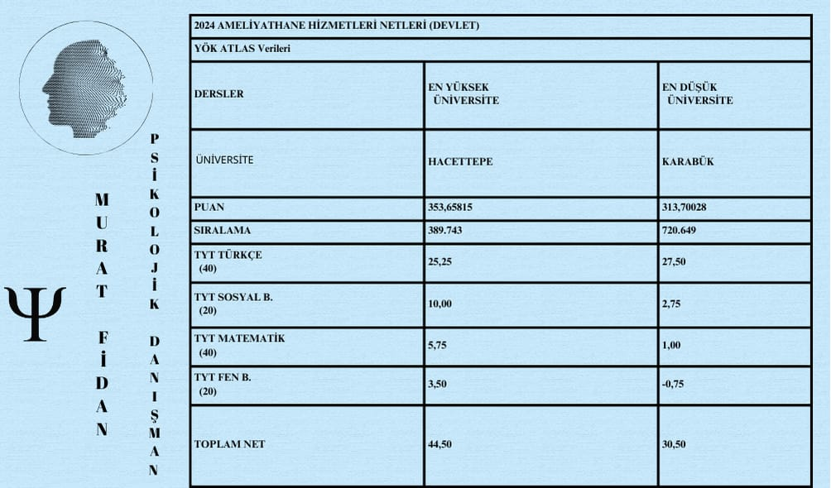
Program hakkında bilgiler
En Yüksek
Hacettepe Üniversitesi 391 bin
En Düşük
Karabük Üniversitesi 721 bin

Slide 5
Ameliyathane Hizmetleri Teknikeri, ameliyathane sorumlu uzmanı veya uzman bulunmadığı takdirde ameliyatı yapan uzmanın sorumluluğu altında;
• Ameliyat öncesi ve ameliyat sonrası çalışmalarda bulunur, hazırlıkları yapar,
• Ameliyat sırasında ameliyat ekibine yardımcı olur,
• Ameliyathanedeki bütün cihaz ve aletlerin tedarik edilmesini, bakımını, temizliğini ve muhafazasını sağlar,
• Kayıtların tutulmasını sağlar ve kontrol eder,
• Sabit ve hareketli motor parçalarını tanır, çalışmasını bilir, karakteristiklerini inceler, motordan söker, kontrollerini yapar, gerekliyse tamirini ve onarımını gerçekleştirerek yerine takar,

Slide 6
Ameliyathane Hizmetleri Teknikeri olmak isteyenlerin fen bilimlerine, özellikle biyolojiye ilgili, el ve gözlerini eşgüdümle kullanabilen, sorumluluk duygusuna sahip, dikkatli, titiz, tedbirli, cesaretli, kandan korkmayan, doğru ve çabuk karar verebilen, esnek çalışma saatlerine uyumlu, stresli ortamlarda çalışabilen ve bulaşıcı hastalık taşımayan kişiler olması gerekir. Ameliyathane hizmetleri mezunları kamu ve özel hastanelerin ameliyathanelerinde görev yapmaktadırlar. İşin gereği kapalı, temiz, iyi aydınlatılmış, ilaç kokulu bir ortamda çalışılır. Çalışırken özellikle ameliyat doktoru olmak üzere ameliyat ekibiyle iletişim hâlindedir. Tam gün, vardiyalı, hafta sonları çalışırlar ve gece nöbetleri vardır.

Slide 7
Mesleğin eğitimi üniversitelere bağlı Sağlık Hizmetleri Meslek Yüksekokullarının Ameliyathane Hizmetleri bölümünde verilmektedir.

Slide 8
Ameliyat hizmetleri teknikerliği mezun sayısının az olması ve özel hastanelerin çoğalması ile daha çok ihtiyaç duyulan bir meslek hâline gelmiştir. Bu nedenle iş bulma imkânları yüksektir.

Slide 9
DGS İLE GEÇİŞ YAPILABİLEN BÖLÜMLER
Hemşirelik Sağlık Yönetimi Sosyal Hizmet Acil Yardım ve Afet Yönetimi

Slide 10
KPSS (ÖNLİSANS)
2024 verilerine göre bu bölüm 80 puan ile kapatmıştır.

